Slide 1
Das Unterrichtsmaterial zum Thema “Fruchtsaft”
Wissen ist Saft!
Von der Frucht zum Saft

Slide 2
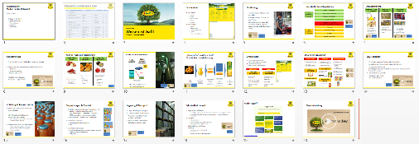


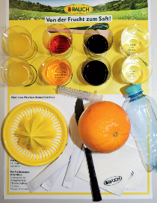
Von der Frucht zum Saft in 14 Kapitel: Das 4-Medien-Paket für Ihren Unterricht
Powerpoint
21 Folien mit Video-Links und Seitenverweis Skriptum
frei adaptierbar
Vimeo-Videos
14 Kurz-Videos mit 1-4 Minuten
Online & Download
Skriptum für Schüler
35 Seiten
Experiment
Apfelsaft & Johannisbeer-Nektar
Genaue Anleitung

Slide 3
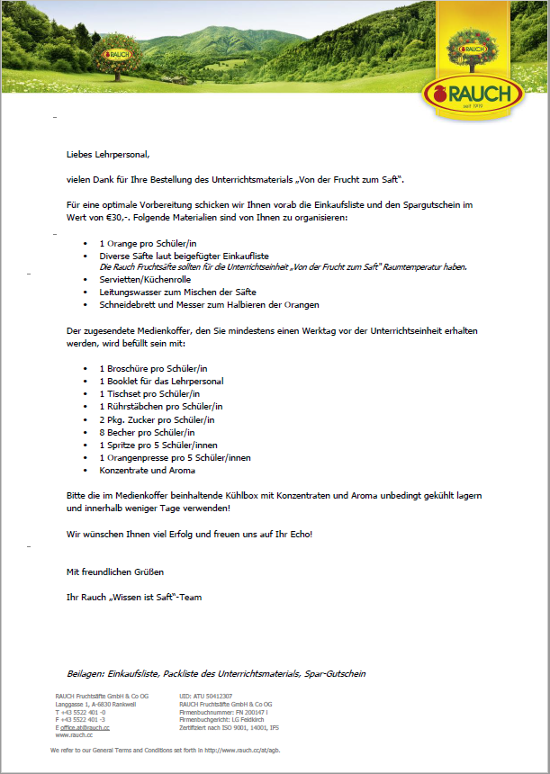
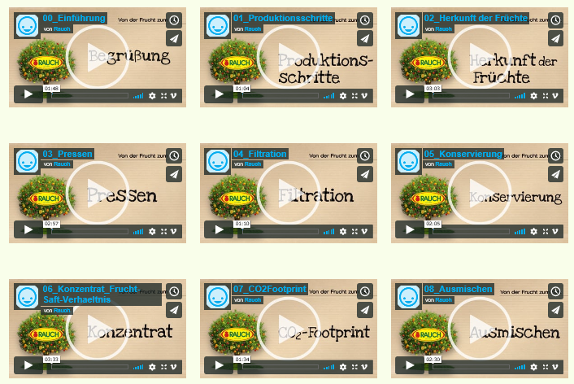
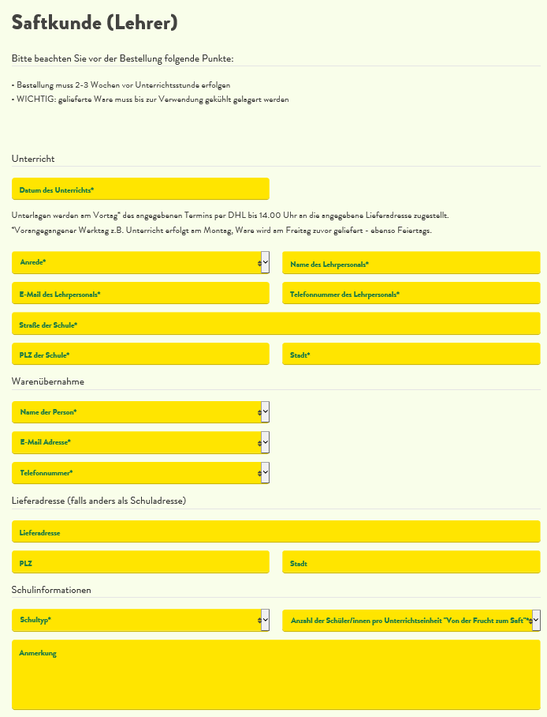
Der Ablauf www.rauch.cc/saftkunde
Informationsschreiben
Unterrichtsmaterialien
Powerpoint-Folien
Videos (Online & Download)
Online-Bestellformular
Spar-Gutscheine
Orangen, Saft
Unterrichtsbox
Skripten, Becher, Tischsets,…
Konzentrate & Aromen
Gekühlt, eigene Anlieferung
www.rauch.cc/saftkunde

Slide 4
Saftkunde: Überblick Präsentation & Videos
ACHTUNG: In Vimeo „Nächstes Video automatisch abspielen“ abschalten!
 | Folie | Video in Vimeo | Dauer | Skriptum | Seite | Anzahl
 | Paket, Ablauf, Überblick (ausgeblendet)
1 | Cover „Wissen ist Saft“
2 | Vorbereitung (Tischset; Material)
3 | Einführung Straßenverkäufer | 00 Einführung | 1:48 | Einführung | 5 | 1
4 | Produktionsschritte Grafik | 01_Produktionsschritte | 1:04 | 1 Produktionschritte | 6 | 2
5 | Obstverarbeitung: Ernte, Waschen, Pressen | 02 Herkunft | 3:02 | 02 Herkunft | 8 | 4
 |  | 03 Pressen | 2:57 | 03 Pressen | 12 | 2
 |  | 04 Filtration | 1:10 | 04 Filtration | 14 | 1
6 | Konservierung | 05 Konservierung | 2:05 | 5 Konservierung | 15 | 2
7 | Wieviel Frucht ist im Saft? |  |  | Fruchtrechner | 21 | 1
8 | Konzentration | 06 Konzentrat | 3:33 | 6 Konzentrat | 17 | 5
9 | Whl. Produktionsschritte Grafik
10 | Von der Frucht in die Packung: Orangensaft
11 | Ausmischen Anleitung (Tischset) | 08 Ausmischen | 2:30 | 8 Ausmischen | 23 | 1
12 | Arten von Säften: Saft, Nektar, Getränk | 13 Getränkekategorien | 4:14 | 13 Getränkekategorien | 31 | 4
13 |  | 13 Kategorien Umfrage | 0:27
14 | CO2 Footprint | 07 CO2 Footprint | 1:34 | 7 CO2 Footprint | 22 | 1
15 | Abfüllen | 09 Abfüllen | 1:40 | 9 Abfüllen | 24 | 1
16 | Verpackungen | 10 Verpackung | 2:50 | 10 Verpackung | 25 | 3
17 | Lagerung & Transport | 11 Lagerung | 1:00 | 11 Lagerung | 28 | 1
18 | Whl. Produktionsschritte Grafik
19 | Haltbarkeit | 12 Mindesthaltbarkeit | 1:58 | 12 Mindesthaltbarkeit | 29 | 2
20 | Frag Rauch
21 | Abschied | 14 Schluss | 1:27 | Schlusswort | 35 | 1

Slide 5
Warenkunde Fruchtsaft
Wissen ist Saft!
Von der Frucht zum Saft

Slide 6

Vor dem Start
Pro Schüler
Tisch-Set
Becher
Mischstäbchen
Orange
Serviette
Pro Gruppe
Wasser
Orangenpresse
1 Becher Apfelaroma
1 Spritze
Messer, Schneidbrett oder Teller
Wird verteilt
Säfte & Konzentrat
Zucker

Slide 7
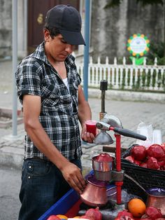

Einführung
Frischer Fruchtsaft kann jeder herstellen
Man braucht nur Früchte und eine Presse
Schwierig wird es, wenn der Fruchtsaft haltbar und der Geschmack gleichbleibend sein sollen.
Skriptum: Seite 5
Straßen-Verkäufer in Istanbul

Slide 8

Die Schritte der Saftproduktion
Ernte & Transport
Obst-verarbeitung
„Halbware“
Waschen & Sortieren
Pressen & Filtration
Konzentration
Transport & Lagerung: Saft, Püree, Konzentrate, Aroma
Skriptum: Seite 6
Mischen
Saft-produktion
„Fertigware“
Pasteurisierung
Abfüllung in Packungen
Logistik zum Kunden

Slide 9
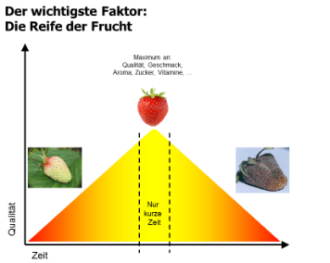
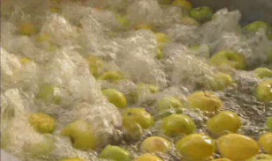
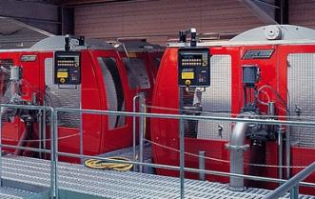
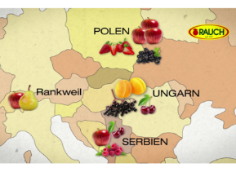
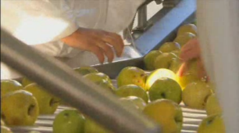
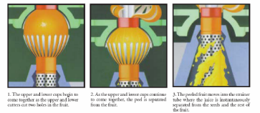



Obstverarbeitung
Herkunft, Ernte & Transport
Waschen & Sortieren
Pressen & Filtration
Sorgfältige Auswahl
Kein Schmutz
Keine andere Materialien
Keine verdorbenen Früchte
Press-Technologien:
Ganze Frucht
Zitrusfrüchte (Schale!)
Filtration nur für klare Säfte
Nur reife Früchte
Schneller Transport
Werke in der Nähe der Anbaugebiete
Schnelle Abwicklung
Skriptum: Seite 8
Skriptum: Seite 12,14

Slide 10

Konservierung
Frischer Saft – kurze Haltbarkeit – Gärung, deshalb
Zwei Konservierungsmethoden bei Direktsäften
Einfrieren
Hitzepasteurisierung
“Einkochen, Einwecken”
Nachteil: Hohe Energie-, Transport-, Lagerkosten
Skriptum: Seite 15

Slide 11
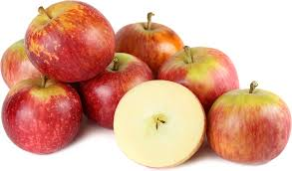
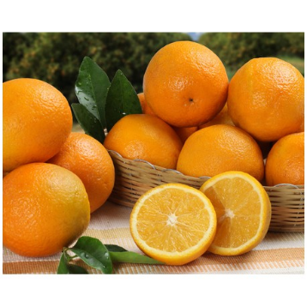
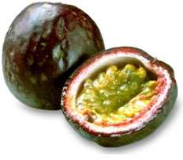
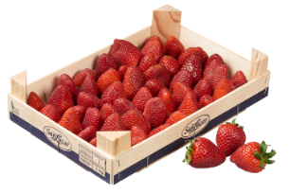
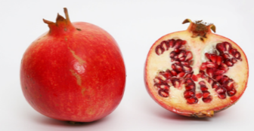
Wie viel Frucht ist in 1l reiner Saft
Apfel, Birne Beeren
Orange, Grapefruit
Maracuja, Granatapfel
Früchte mit dicker, bitterer Schale
2,5kg
13-18 Orangen
Dicke Schale & „Albedo“
Früchte mit dicker Schale, vielen Kernen und Luft
3-5 kg Frucht
12 Granatäpfel – 100 Maracujas
Fruchtgehalt 25%
1lt = 25 Maracujas oder 3 Granatäpfel
Früchte, die als ganzes gepresst werden können
1,2 – 1,5kg Frucht
10-15 Äpfel
30 – 50 Erdbeeren
Skriptum: Seite 21

Slide 12
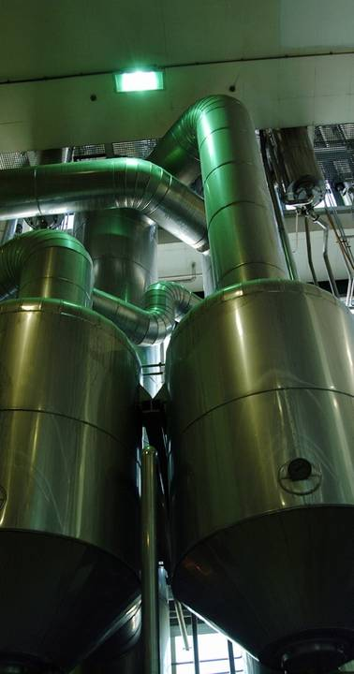

Fruchtsaft-Konzentration
1 Liter Apfelsaft
120ml Apfelsaft- Konzentrat
FTNF* Apfel-Aroma
Dampf
Wasser
- 88%
„Apfel“
„Apfel“
Sanftes Erhitzen unter Vakuum
Bessere Lagerung & Transport
Keine Konservierungsstoffe
Skriptum: Seite 17
Notes:
Fruchtsaft besteht zu ca. 90% aus Wasser. Damit weniger Platz für die Lagerung notwendig ist bzw. damit keine Konservierungsmittel zugesetzt werden müssen, wird der Saft bei uns durch eine spezielle „sanfte“ Vakuumkonzentrierung auf 1/7 des ursprünglichen Volumens reduziert.

Slide 13
Die Schritte der Saftproduktion
Ernte & Transport
Waschen & Sortieren
Obst-verarbeitung
„Halbware“
Pressen & Filtration
Konzentration
Transport & Lagerung: Saft, Püree, Konzentrate, Aroma
Mischen
Pasteurisierung
Saft-produktion
„Fertigware“
Abfüllung in Packungen
Logistik zum Kunden

Slide 14
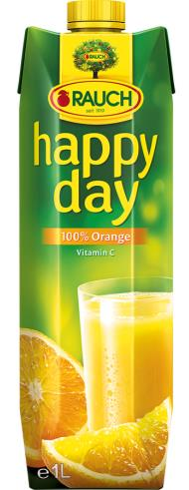
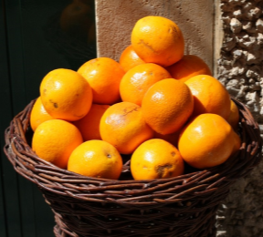
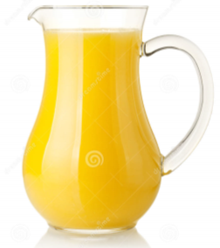

„Orangen-Saft aus Konzentrat“: Von der Frucht in die Packung
864ml Wasser
Orangenaroma FTNF
Orangensaft-Konzentrat
Orangenaroma FTNF
Orangenkonzentrat
136ml Orangen Konzentrat
& 0,1ml Orangenaroma
&
864ml Trinkwasser
1l
Orangensaft nicht aus Konzentrat
136ml Orangen Konzentrat
& 0,1ml Orangenaroma
2,5kg Orangen
1l
Orangensaft aus Konzentrat
Skriptum: Seite 23

Slide 15
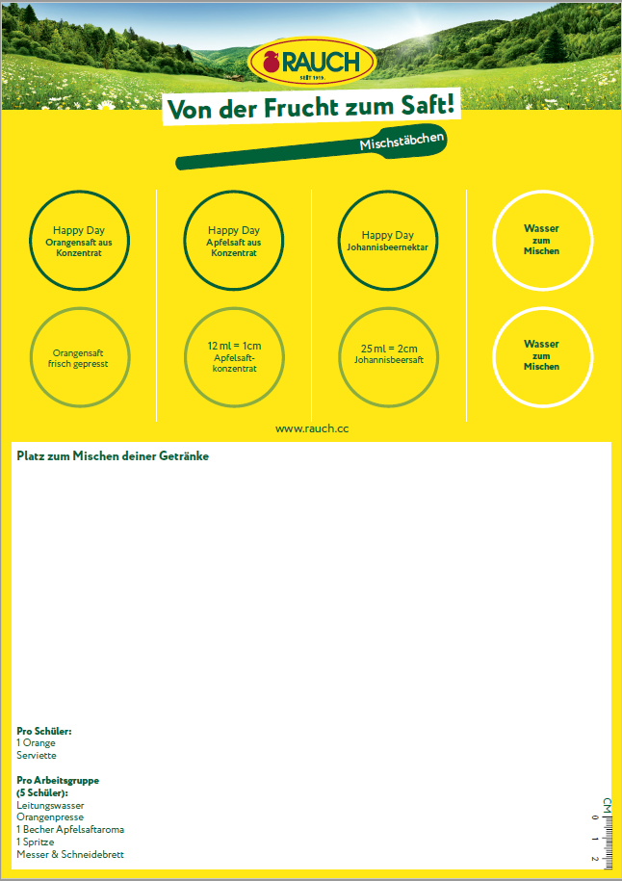
Und jetzt Ihr:
Zuerst Apfelsaftkonzentrat & Johannisbeer-Direktsaft probieren
Dann selber ausmischen
Dann mit Happy Day vergleichen
100% Saft
Nektar
100% Apfel aus Konzentrat
25% Schwarze Johannisbeere
12ml Apfelsaft-Konzentrat
0,6ml Apfel Aroma FTNF (ca. ½ Kubikzentimeter)
Auffüllen mit 100ml Wasser
25ml Johannisbeersaft (Direktsaft; nicht konzentriert)
10,5g Zucker
Auffüllen mit 100ml Wasser

Slide 16

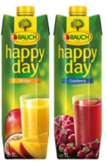
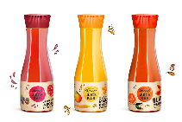

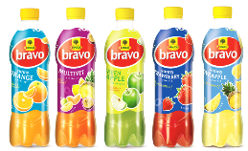
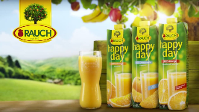
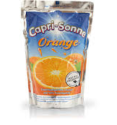

Die 3 Arten von „Säften“
100% Säfte
Nektare
Fruchtgetränke
Nur reiner Saft aus Früchten
Kein Zucker
Kein zusätzliches Wasser
Keine künstlichen Zutaten
Fruchtgehalt 20 – 50%
Zugabe von Zucker & Wasser
Keine künstlichen Zutaten
Fruchtgehalt 6 – 20%
Zusätze sind möglich:
Aroma
Farbstoff
Zucker
Verdickungsmittel
Bunt
Guter & intensiver Geschmack
Leicht zu trinken
„Edelnektare“
„Nicht aus Konzentrat“
100% Saft nicht möglich:
Saure Früchte (Maracuja, Cranberry, Johannisbeere,,...)
Dicke Fruchte (Pfirsich, Mango, Marille,..)
„Aus Konzentrat“
„Erfrischungs nektare“
Orange, Apfel, Multi,…
Leicht zu trinken
günstiger

Slide 17
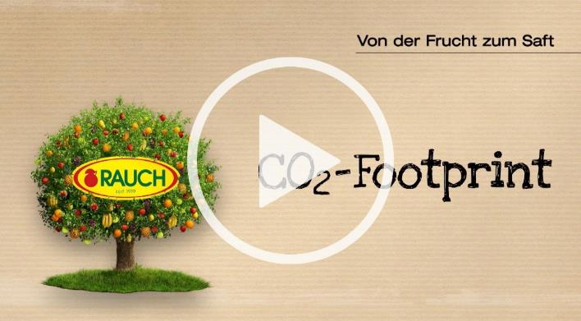
CO2-Footprint
Für die Verringerung des Energieverbrauches
Herstellung von Konzentrat im Land der Frucht
Z.B. Orangenkonzentrat
Statt 2,5 kg/Liter Orangen-Direktsaft müssen nur noch 136ml Konzentrat transportiert werden
Das schont die Umwelt
Verringert den Preis für Konsumenten
Skriptum: Seite 22

Slide 18
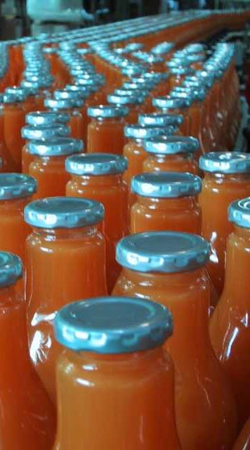

Abfüllung & Pasteurisation
Abfüllung und Pasteurisation sind eng verknüpft
Kalt-Aseptische Abfüllung (bei Karton und Petflaschen)
Saft wird für 30sec. auf 70-90° erhitzt, sofort abgekühlt und kalt abgefüllt
Heißabfüllung (v.a. bei Glasflaschen)
Heißer Saft wird abgefüllt, in den Flaschen pasteurisiert und mit Flasche abgekühlt
“Klick” beim Öffnen
Skriptum: Seite 24

Slide 19
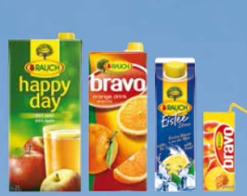
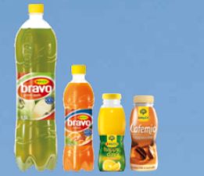
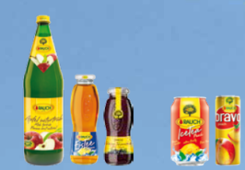

Verpackungen & Qualität
Für jeden Zweck die richtige Verpackung, z.B.
Karton, 2l – Familien mit großem Bedarf
Glas, kleine Flaschen - Gastronomie - Tischkultur
PET-Flaschen, Dosen - für unterwegs, handlich
Großpackungen, Container - für Schankanlagen
Schädliche Einflüsse
Luft (Sauerstoff, Mikroorganismen)
Licht
Qualitätsminderungen
Empfindlichkeit des Saftes (Zitrusfrüchte sehr sensibel)
Lagerung (Wärme, Temperatur)
Zeit (Alter)
Skriptum: Seite 25

Slide 20
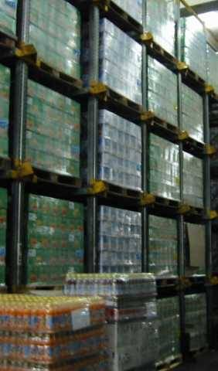

Lagerung & Transport
Lagerumschlag in 10 Tagen
Dadurch immer frische Ware
Auslieferung in Österreich großteils mit ÖBB
Rauch ist einer der größten Bahnkunden Österreichs
Skriptum: Seite 28

Slide 21
Die Schritte der Saftproduktion
Ernte & Transport
Waschen & Sortieren
Obst-verarbeitung
„Halbware“
Pressen & Filtration
Konzentration
Transport & Lagerung: Saft, Püree, Konzentrate, Aroma
Mischen
Pasteurisierung
Saft-produktion
„Fertigware“
Abfüllung in Packungen
Logistik zum Kunden

Slide 22

Mindesthaltbarkeit
Lagerung & Haltbarkeit
Bei richtiger Lagerung garantiert Hersteller Qualität bis zum angegeben Datum
Bei optimaler Lagerung viel länger als Ablaufdatum - Verantwortung beim Verbraucher
Datums-Stempel:
Aufbrauchsdatum
Rückverfolgbarkeit zur Qualitätssicherung
Code mit Abfüll-Zeitpunkt, Fabrik und Abfüll-Linie
Haltbarkeit bei geöffneter Packung
Geschlossen und im Kühlschrank mehrere Tage
Abhängig von Kühlung & Öffnungsdauer
Skriptum: Seite 29

Slide 23
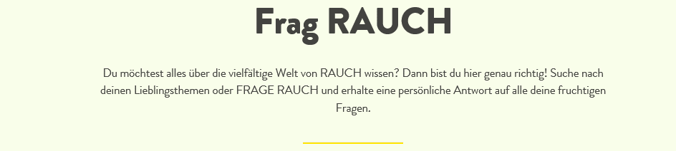
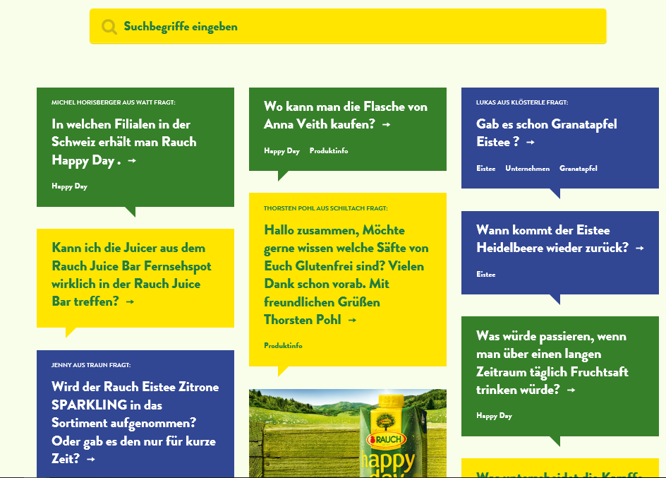
Noch Fragen?
www.rauch.cc/at/frag-rauch

Slide 24

Vielen Dank für’s Mitmachen!

